Slide 1
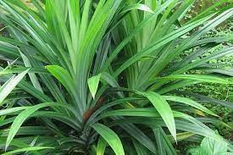

Slide 2
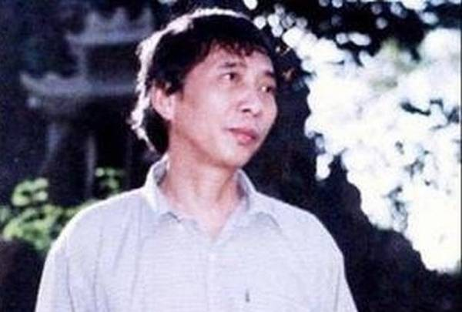
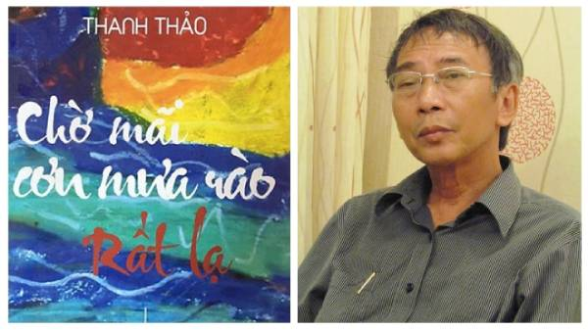

Slide 3
Tên khai sinh |  | Hoàn cảnh sáng tác – Xuất xứ
Quê quán |  | Thể thơ
Học vấn |  | Bố cục
Sự nghiệp |  | Phương thức biểu đạt

Slide 4
Tên khai sinh |  | Hoàn cảnh sáng tác – Xuất xứ
Quê quán |  | Thể thơ
Học vấn |  | Bố cục
Sự nghiệp |  | Phương thức biểu đạt
Thanh Thảo (1946), tên khai sinh là Hồ Thành Công.
- Trích Dấu chân qua tràng cỏ
huyện Mộ Đức- tỉnh Quảng Ngãi
- Thể thơ: Năm chữ
Bố cục: 2 phần
Phần I: 2 khổ thơ đầu: Nhớ quê hương qua hình ảnh thân thuộc.
Phần II: 2 khổ còn lại. Cảm xúc, suy ngẫm của nhà thơ qua nỗi nhớ.
Tốt nghiệp khoa Ngữ văn, trường Đại học Tổng hợp Hà Nội, Thanh Thảo vào công tác ở chiến trường miền Nam.
-Tác phẩm chính: Những người đi tới biển (Trường ca) , Dấu chân qua trảng cỏ (thơ) , Khối vuông ru-bích (thơ) , ....
Biểu cảm.

Slide 5
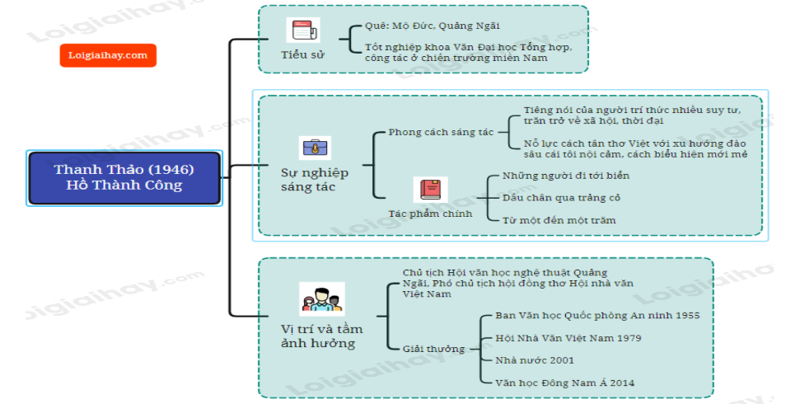

Slide 6
Nhóm 1:
Câu 1:Số tiếng trong một dòng, cách gieo vần, ngẳt nhịp và chia khổ của bài thơ Gặp lá cơm nếp có gì khác so với bài thơ Đổng dao mùa xuân?
Câu 2: Theo em, thể thơ năm chữ có tác dụng gi trong việc thể hiện cảm xúc của nhà thơ?
Nhóm 2:
Câu 1: Em hãy nêu nhận xét về hoàn cảnh đã gợi nhắc người con nhớ về mẹ của mình và hình ảnh mẹ trong kí ức người con? Hình dung hình ảnh người mẹ trong kí ức của người con
Câu 2. Nêu cách hiểu của em về cụm từ thơm suốt đường con trong khổ thơ thứ 2?
Nhóm 3:
Câu 1: Trong khổ thơ thứ ba, người con thể hiện những tình cảm, cảm xúc gì? Vì sao những tình cảm, cảm xúc ấy lại cùng trào dâng trong tâm hồn người con khi “gặp lá cơm nếp”?
Câu 2 : Ta thường gặp những cụm từ như mùi vị thức ăn, mùi vị trái chín, mùi vị của nước giải khát,… Nghĩa của mùi vị trong những trường hợp đó có giống với nghĩa của mùi vị trong cụm từ mùi vị quê hương hay không? Vì sao?
Câu 3: Nêu nhận xét về cách kết hợp giữa các từ trong hai dòng thơ Mẹ già và đất nước/ Chia đều nỗi nhớ thương. Theo em, hiệu quả của cách kết hợp đó là gì?
Nhóm 4:
Câu 1. Em có nhận xét gì về cách dùng từ gặp trong nhan đề bài thơ Gặp lá cơm nếp?
Câu 2: Em hãy nêu nhận xét về hoàn cảnh đã gợi nhắc người con nhớ về mẹ của mình?

Slide 7
Tiêu chí | Gặp lá cơm nếp | Đồng dao mùa xuân
Số tiếng
Cách gieo vần
Nhịp thơ
Chia khổ thơ

Slide 8
Tiêu chí | Gặp lá cơm nếp | Đồng dao mùa xuân
Số tiếng
Cách gieo vần
Nhịp thơ
Chia khổ thơ
5 tiếng
4 tiếng
vần liền (chữ cuối của hai dòng kế tiếp vần với nhau).
vần cách (chữ cuối của dòng chẵn vần với nhau).
nhịp 2/3; 1/4; 3/2 tùy theo từng câu.
nhịp 2/2; 1/3 tùy theo từng câu.
Mỗi khổ có 4 câu thơ, có trường hợp đặc biệt có khổ chỉ 2 câu và 3 câu. Cách chia này nhằm tạo điểm nhấn và sự suy tư cho văn bản.

Slide 9
II. Đọc hiểu văn bản.
. 1. Nhớ quê hương qua hình ảnh thân thuộc.
Xa nhà đã mấy năm Thèm bát xôi mùa gặt Khói bay ngang tầm mắt Mùi xôi sao lạ lùng.
Hoàn cảnh: Trên đường hành quân ra mặt trận, anh gặp lá cơm nếp.
-Trong kí ức của người con có bát xôi mùa gặt, có cả mùi cơm nếp nơi góc bếp nhỏ của mẹ.
Bát xôi mùa gặt: Thức quà quê nồng ấm, ngọt lành.
“Khói”, “mùi cơm nếp”: quê hương bình yên trong kí ức người lính.
-“Thèm” nhấn mạnh cảm giác, ấn tượng khác lạ.
=> Cảm nhận tinh tế, tình yêu quê nhà sâu sắc.

Slide 10
II. Đọc hiểu văn bản.
1. Nhớ quê hương qua hình ảnh thân thuộc.
Những dòng thơ kể về mẹ | Hình ảnh người mẹ trong kí ức người con
Mẹ ở đâu chiều nay
Nhặt lá về đun bếp
Phải mẹ thổi cơm nếp
Mà thơm suốt đường con
Mẹ là người tần tảo, chăm lo cuộc sống gia đình.
Mẹ rất yêu thương các con.
Mẹ rất giản dị, mộc mạc, chất phác.
=> -Hình ảnh người mẹ trong kí ức con: hiền từ, đảm đang, chịu thương chịu khó, thương con.
- Cụm từ “thơm suốt đường con” là nỗi nhớ, tình yêu mà tác giả dành cho món ăn dân dã ở quê và tình cảm dành cho mẹ mình.

Slide 11
2.Cảm xúc, suy ngẫm của nhà thơ qua nỗi nhớ.
Người con đã dành những tình cảm nhớ thương và kính yêu dạt dào dành cho mẹ và đất nước.
Tình cảm thiêng liêng của người con dành cho cội nguồn, cho dân tộc, cho người mẹ kính yêu đã sinh ra và yêu thương mình.
Ôi mùi vị quê hương Con quên làm sao được Mẹ già và đất nước Chia đều nỗi nhớ thương.
Cây nhỏ rừng Trường Sơn
Hiểu lòng nên thơm mãi.
- Mùi vị quê hương: từ “mùi vị” dùng để nói về cảm nhận bằng trái tim, tâm hồn của tác giả đối với quê hương thân yêu của mình.

Slide 12
Yêu quê hương đất nước
Tâm hồn nhạy cảm
Yêu gia đình
=> Tình cảm sâu nặng của người lính dành cho quê hương và người mẹ.

Slide 13
III. Tổng kết
Nội dung chính |  |  | Đặc điểm nghệ thuật
 | Thể thơ | Vần | Nhịp | Hình ảnh | Biện pháp tu từ
Thông qua hình ảnh nồi xôi mới, bài thơ thể hiện tình cảm sâu sắc của tác giả dành cho quê hương và cho người mẹ kính yêu của mình.
Linh họa, biến tấu.
Cụ thể, mộc mạc, giản dị.
Ẩn dụ, nhân hóa.
5 chữ
Vần chân

Slide 14
Q
a
C
v
Diệp
Dương
1
Đại
Hà
Hải
Hoa
N Huế
P Huế
2
Huy
Khánh
Kiên
Lan
DLinh
GLinh
3
PLinh
Long
Ly
NMinh
PMinh
Nam
DNgân
KNgân
Ngọc
Nguyên
Nhân
Nhi
4
Như
L Sơn
P Sơn
Thanh
Thảo
Thư
5
QTrang
YTrang
Trí
Việt
Thương
Yến

Slide 15
00
01
02
03
04
05
06
07
08
09
10
Câu 1: Bài thơ “Gặp lá cơm nếp ” được làm theo thể thơ nào?
Thể thơ năm chữ

Slide 16
00
01
02
03
04
05
06
07
08
09
10
Câu 2: Người lính nhớ về mẹ trong hoàn cảnh nào?
-Trên đường hành quân bắt gặp lá cơm nếp, nhớ đến món ăn của me. => nhớ mẹ

Slide 17
00
01
02
03
04
05
06
07
08
09
10
11
12
13
14
15
Câu 3: Hình ảnh nào của người mẹ trong tâm trí của con?
Đảm đang, tần tảo

Slide 18
00
01
02
03
04
05
06
07
08
09
10
11
12
13
14
15
Câu 4: Mùi cơm nếp được tác giả gọi là mùi vị gì?
Mùi vị quê hương

Slide 19
00
01
02
03
04
05
06
07
08
09
10
11
12
13
14
15
Câu 5: Qua hình ảnh lá cơm nếp người con bộc lộ tình cảm gì ?
- Tình yêu thương, kính trọng mẹ
-Tình yêu với quê hương đất nước.

Slide 20
Viết đoạn văn (khoảng 5 -7 câu) nêu cảm nghĩ của em về nỗi nhớ thương mẹ của người con trong bài thơ Gặp lá cơm nếp.
Lời giải chi tiết:
Đi hết cuộc đời dài rộng này, chúng ta cũng không thể hiểu được hết công lao của mẹ cha. Bởi vậy, đã có biết bao sáng tác ra đời để ca ngợi công ơn trời bể ấy. Tác giả Thanh Thảo cũng viết về đề tài ấy, ngắn gọn nhưng đầy cảm xúc trong bài thơ Gặp lá cơm nếp. Bài thơ đã ghi lại cảm xúc của người con tình cờ nghĩ đến hương vị của mùi xôi và nhớ về mẹ. Tác giả đã xa nhà nhiều năm, thèm một bát xôi nếp mùa gặt và nhớ về mẹ cùng những hương vị yêu dấu của làng quê. Trong tâm hồn các anh, người mẹ là hình ảnh lớn lao nhất, đẹp đẽ nhất của quê hương. Với người lính, mẹ là suối nguồn của yêu thương, là ánh sáng diệu kì dõi theo con suốt cuộc đời. Câu thơ "Mẹ già và đất nước/ Chia đều nỗi nhớ thương" như cảm xúc òa khóc trong lòng nhân vật khi nghĩ về người mẹ tảo tần và đất nước bình dị. Mẹ đã chịu một đời lam lũ, hi sinh để dành cho con những điều đẹp đẽ nhất. Những câu thơ giản dị, ngắn gọn mà vời vợi nỗi nhớ thương. Bài thơ "Gặp lá cơm nếp" được viết lên từ nỗi nhớ, tình yêu mà nhà thơ dành cho mẹ. Bài thơ đã để lại nhiều cảm xúc trong lòng độc giả

Slide 21
Hướng dẫn học ở nhà

